Slide 1
Átmenet a körforgásos gazdaság felé: kihívások és lehetőségek
Dr. Pomázi ISTVÁN
Nemzetgazdasági Minisztérium
2017. November 28.

Slide 2
150 éves a Tőke
„A kémia minden új vívmánya nemcsak megsokszorozza a hasznos anyagok számát és a már ismert anyagok felhasználási lehetőségeit, és bővíti ezért a tőke növekedésével együtt befektetési területeit. Ugyanakkor megtanít arra, hogyan kell a termelési és fogyasztási folyamat exkrementumait az újratermelési folyamat körforgásába visszadobni, tehát előzetes tőkebefektetés nélkül új tőkeanyagot teremt” (561. oldal)
Marx: Tőke. A politikai gazdaságtan bírálata, Szikra kiadás, 1955, Budapest, 824 oldal

Slide 3
Gandhi és a beatkorszak
„A Föld elegendő mindenki igényeinek kielégítésére, de nem
elegendő mindenki mohóságának kielégítésére.”
Mahatma Gandhi
„Szemétdomb, szemétdomb az utca oldalán,
A sok szemét ott hever az újkor hajnalán”.
Illés együttes (1972)

Slide 4
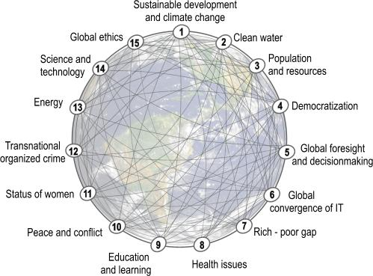
Globális kihívások a 21. században Forrás: The Millennium Project

Slide 5
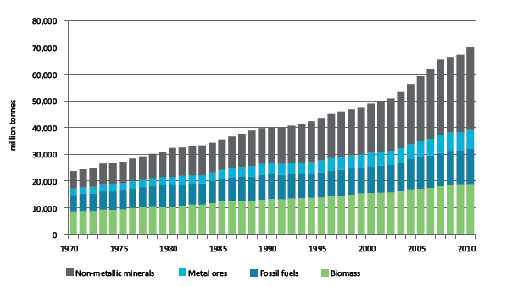
Globális anyagfelhasználás 1970-2010 Forrás: UNEP IRP 2016
Notes:
Annual global extraction of materials grew from 22 billion tonnes in 1970 to around 70 billion tonnes in 2010 and non-metallic minerals used in construction was the fastest growing group of materials.

Slide 6
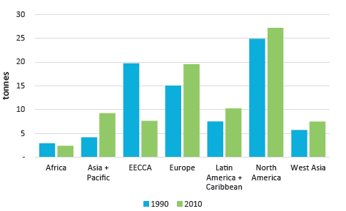
Regionális különbségek az anyagfelhasználásban Forrás: UNEP IPR, 2016
Notes:
Per-capita material footprint (MF) by seven world regions, 1990 and 2010, tonnes. Global material flows and resource productivity

Slide 7
Mit hoz a jövő?
2050-re a 9 milliárd lakos mintegy 180 milliárd tonna anyagot fog felhasználni(3-szorosa a mainak)
A növekvő anyagfelhasználás következményei:
Klímaváltozás, a talajok további savasodása, a víztestek eutrofizációja, a biológia sokféleség további csökkenése, talajerózió, több hulladék és légszennyezés.
Negatív hatások az emberi egészségre
Egyes nyersanyagok kimerülése
Kritikus nyersanyagok ellátási problémái

Slide 8
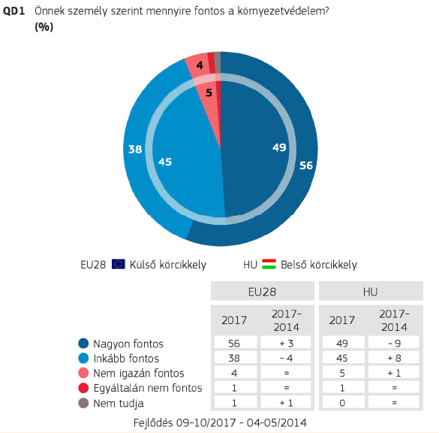
A környezetvédelem fontossága Eurobarometer (2017. október)

Slide 9
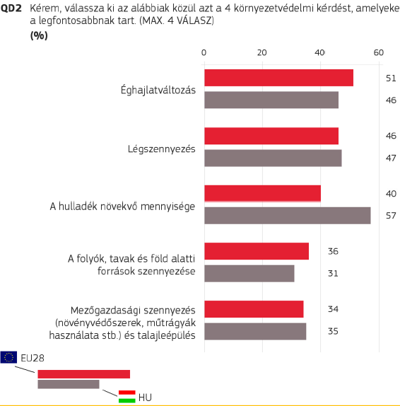
Az európai állampolgárok környezethez való viszonyulása Forrás: Eurobarometer (2017. szeptember-október)

Slide 10
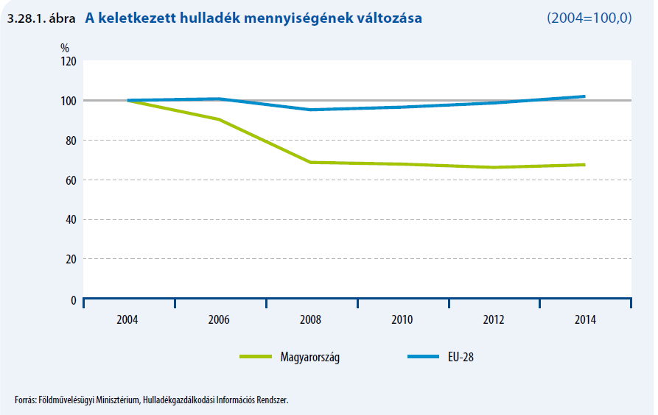
Észlelés vs. valóság
Notes:
A keletkezett hulladék mennyisége Magyarországon 2008 óta alig változik, ezzel ! szemben az unióban kismértékben nő. EU-28=474kg/fő, HU=385kg/fő

Slide 11
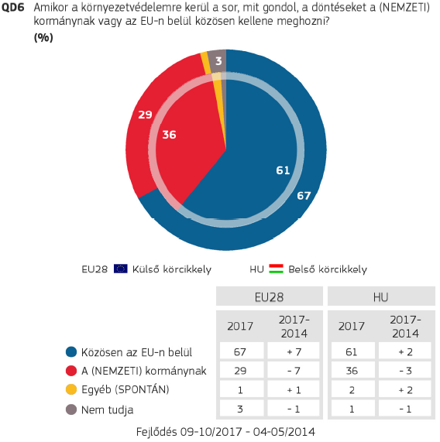
EU vs. nemzeti kormányok

Slide 12
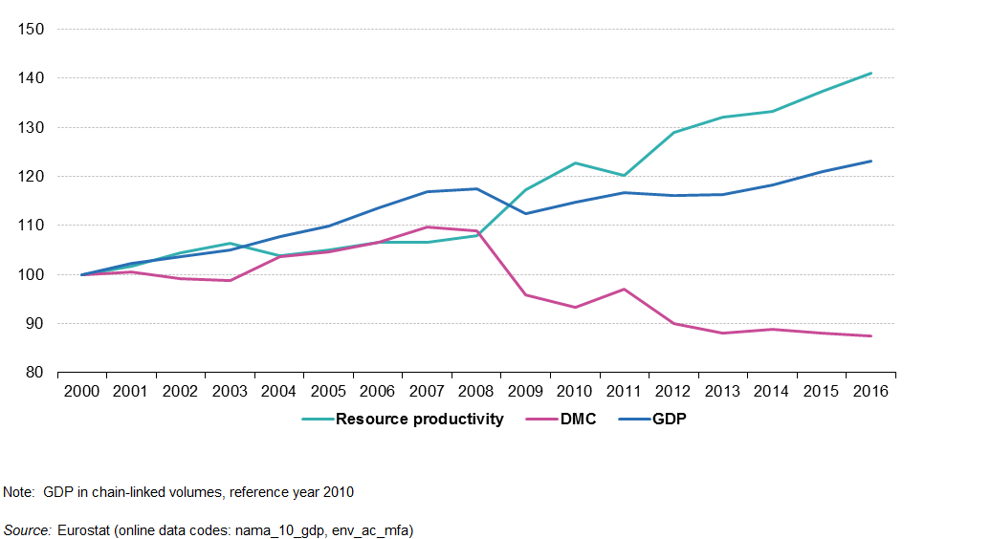
Erőforrástermelékenység az EU-28-ban
Notes:
Resource productivity in the EU-28 economy increased by 41 % between 2000 and 2016 (see Figure 1 and Table 1). Starting from the economic crisis (-4.4 % in GDP in 2008-09) the significant increase in resource productivity (30.6 %) in the period 2008-16 was caused mostly by a 19.7 % fall of DMC in the same period. The crisis affected the material-intensive industries of manufacturing and construction more than the services industries. Material consumption therefore fell more than GDP, which recovers as of 2009

Slide 13
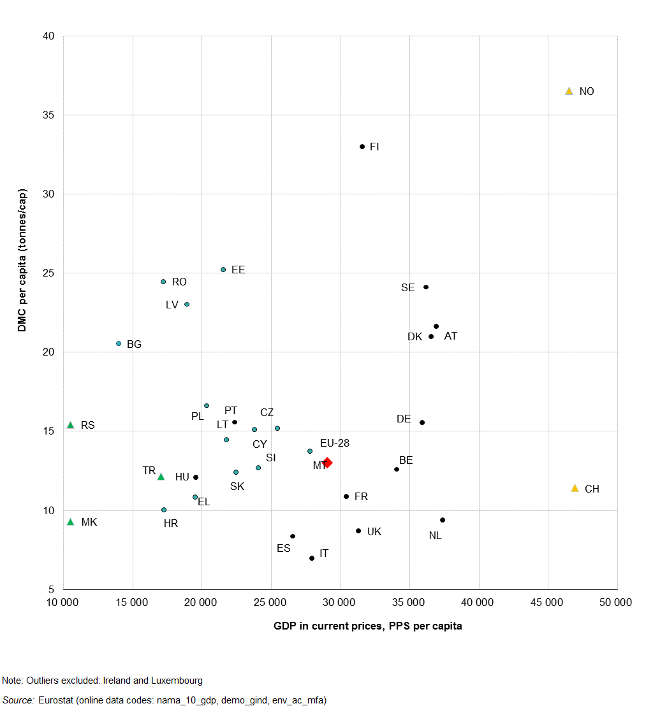
DMC/fő, GDP/fő (EU-28) Forrás:Eurostat

Slide 14
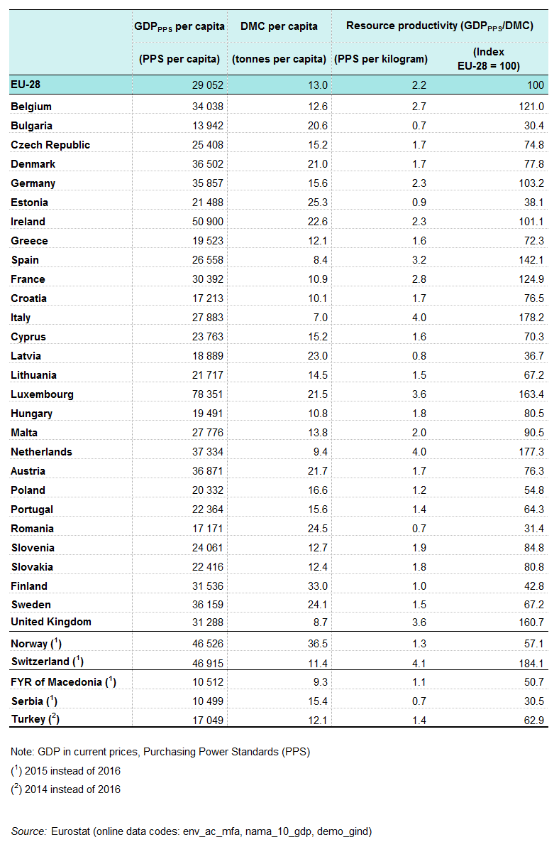
Erőforrás-termelékenység (GDP/DMC) Forrás:Eurostat

Slide 15
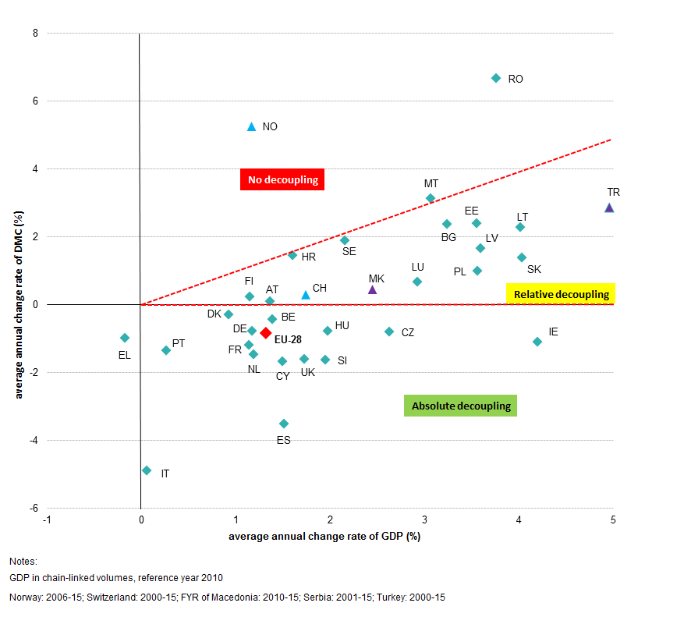
A GDP és a DMC szétválása (EU-28, 2000-2016)
Notes:
When the average annual change rates of DMC and GDP are considered, decoupling between the pressure on the environment and the economic activity can be investigated. Figure 3 illustrates how far decoupling has been achieved in the EU economy. The diagonal line represents same average change rates of both, GDP and DMC between 2000 and 2016. Countries which find themselves above this diagonal line had higher DMC growth than GDP growth and did not de-couple. Below that diagonal line are all countries whose GDP increased faster than their DMC and which thus achieved at least relative decoupling. Absolute decoupling, i.e. below the x-axis where GDP grows and DMC falls, was achieved in the majority of European countries over the period, including the EU-28 economy as a whole.
It is important to note that this outcome should be further investigated as the economic crisis proved decisive to determine it and could also be the results of outsourcing material-intensive production to other parts of the world. However, those aspects of dislocated environmental pressures through trade are not covered by the DMC indicator

Slide 16
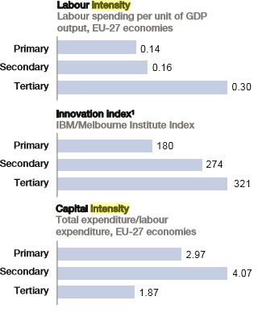
A körforgásos gazdaság előnyei Forrás: WEF, 2014

Slide 17
Öt üzleti modell a körforgásos gazdaság felé való átmenetben
Körforgásos ellátási modellek (a hagyományos anyaginputok felváltása biológiai alapú, megújuló anyagokkal)
Hulladék mint érték modellek (hulladék újrahasznosítása másodnyersanyagként)
Termék élettartamának növelése modellek ( a használati időszak kiterjesztése és az anyagáramlás lassítása a gazdaságban)
Üresjárat kapacitás modellek (alulhasznált/hasznosított termékek megosztása)
Termékszolgáltatási rendszer modellek (nem termékeket, hanem szolgáltatásokat kínálnak a piacon)

Slide 18
Akadályok, korlátok
Piaci hibák, politikák összehangolatlansága, status quo elfogultságok gátolják ezen üzleti modellek gazdasági versenyképességét.
A környezeti externáliák alulárazása vagy nem árazása
Támogatások a kitermelőipar számára
A munkaerő magas adózási kulcsai vs. tőke és erőforrások adóztatása
Az értékláncok közötti együttdolgozást gátló tranzakciós költségek
A használt termékek és másodnyersanyagok határokon átnyúló áramlásainak kereskedelempolitikai korlátozása
A fogyasztói magatartás beidegződései

Slide 19
A politika/szabályozó szerepe
A termelés és fogyasztás teljes környezeti költségei jelenjenek meg a piaci árakban
Az ágazati értékláncokon belüli és közötti együttdolgozás javítása. Az ipari szimbiózis klaszterek támogatása, online anyagpiacok kialakítása, együttműködés az értékláncokon belül és között
A létező fiskális politikák céljainak áttekintése
A meglévő szabályozási környezet koherens-e és szolgálja-e a célt és nem a status quo fenntartását.
A létező oktatási és tájékoztatási programok javítása. Az egyének legyenek jobban tisztában a fogyasztási szokásaik nem szándékolt következményeivel (címkézés szerepe).
A „visszaütési effektus” (a környezeti lábnyom )befolyásolása. A termelés és fogyasztás teljes társadalmi költségeit tükrözzék a piaci árakban.

Slide 20
A társadalmi-gazdasági-környezeti rendszer egyszerűsített anyagáramlási modellje (Pomázi I. - Szabó E., 2006)
BIOGEOSZFÉRA
ásványok, ércek,
energiahordozók
TECHNO-
SZFÉRA
hulladék
víz
szennyvíz
BEMENET
antroposzféra
KIMENET
levegő
gazdaság
légszennyező anyag
növényi és állati
biomassza
műtrágya- és növényvédőszer-szétszóródás
REJTETT ÁRAMLÁSOK

Slide 21
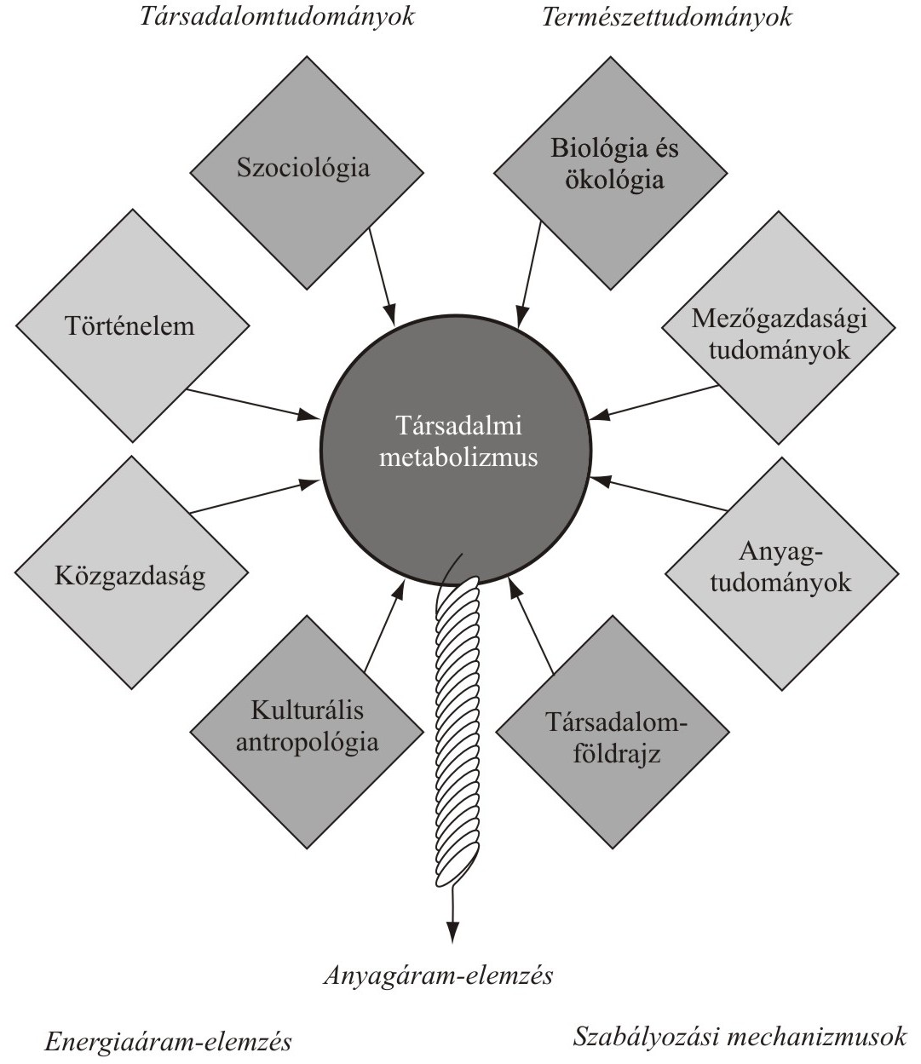
Társadalmi metabolizmus interdiszciplináris megközelítése (Fischer-Kowalski, 2003 nyomán)

Slide 22
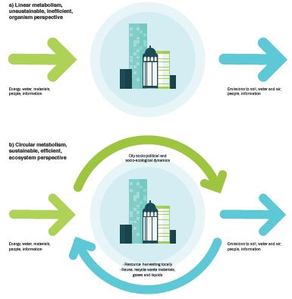
Lineáris városi metabolizmus vs. körforgásos Forrás: UNEP, Sustainability Institute, 2017
Notes:
Urban metabolism can be understood as the “collection of complex sociotechnical and socio-ecological processes by which flows of materials, energy, people, and information shape the city, service the needs of its populace, and impact the surrounding hinterland.” An ecosystem metaphor of cities represents resource efficiency and closed loops in which all outputs are potential inputs.

Slide 23
Elemzési módszerek
Az anyagáram-elemzés (MFA) alapul szolgálhat az anyagáram-kezelési és dematerializációs stratégiák kidolgozásához regionális vagy városi szinten, és hozzájárulhat az állami környezetpolitikák meghatározásához
Az input-output elemzés a gazdasági szektorok közötti anyagáramokat értékeli, nyomon követve a termék és szektorspecifikus erőforrás-áramlásokat
Az ökológiai lábnyom elemzés konvertálja a lakossági erőforrás-fogyasztást egyetlen indikátorba (mekkora földterület kell a lakosság igényeinek kielégítéséhez)
Az életciklus-elemzés (LFA) értékes eszköz, amikor különböző termékek és folyamatok környezeti hatásait vizsgáljuk.
A rendszerdinamika elegyíti a kvalitatív és kvantitatív elemzést, a kapcsolati rendszereken alapul és hatékony lehet az adatszegény környezetben hatékony modellek alkalmazására.
Szereplőkön alapuló modellek, az interakciók elemzése mikroszinten
A városi metabolizmus metafora kiterjesztése több területre, amelyeket nem lehet teljes mértékben a hagyományos módszerekkel vizsgálni.

Slide 24
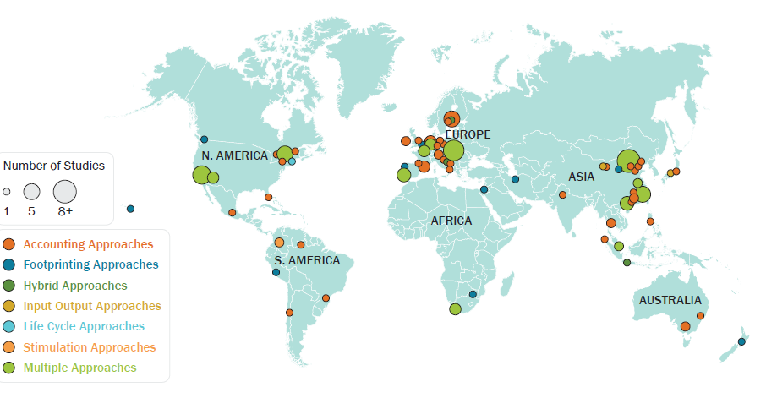
Városi metabolizmus esettanulmányok térképe (165), UNEP,2017

Slide 25
Az elmélettől a megvalósításig
A városi metabolizmus összetett és dinamikus kölcsönkapcsolatok eredménye
Szükséges teendők
A hagyományos top-down megközelítések elegyítése bottom-up megközelítésekkel (az adathiány leküzdése)
A térbeli és időbeli kérdések összekapcsolása a városi metabolizmus elemzésekben
Különböző szintű elemzések közötti összekapcsolás mind a városi metabolizmus elemzésekben, mind a területi tervezésben
A transzdiszciplináris megközelítés alkalmazása, ahol a társadalommal együtt-tervezés folyik és az értékelés nem egyszeri esemény
A rendszerdinamikai modellezés támogatása összetett és dinamikus kölcsönkapcsolatok vizsgálatára, amelyek a városi metabolizmus fizikai és társadalmi folyamataiban léteznek. Az értékelés eredményeinek felhasználása a várostervezésben és a beavatkozások tervezésében.

Slide 26
EU körforgásos gazdaság
Az anyagkörforgás megvalósítása cselekvési terv (Closing the loop - An EU action plan for the Circular Economy, 2015. december)
Fő cél: fenntartható, karbonszegény, erőforrás-hatékony és versenyképes gazdaság (2030 SDG 12)
Termelés
Terméktervezés
Termelési folyamatok
Fogyasztás
Hulladékgazdálkodás
Hulladékból erőforrás (másodnyersanyagok, víz)

Slide 27
EU körforgásos gazdaság
Prioritási területek
Műanyagok (újrafeldolgozás 25%)
Élelmiszer-hulladék
Kritikus fontosságú nyersanyagok (27 anyag)
Építkezési és bontási hulladék
Biomassza és bioalapú termékek
Innováció, beruházás és egyéb horizontális intézkedések
A körforgásos gazdaság felé tett előrehaladás figyelemmel kísérése (indikátorok, eredménytáblák)

Slide 28
EU hulladékszabályozás felülvizsgálata
Célok
A települési hulladék újrahasznosítása 65% 2030-ig
A csomagolási hulladék újrahasznosítása 75% 2030-ig
Anyagspecifikus célok különböző csomagolóanyagokra
A hulladéklerakás kötelező csökkentése 10%-ra 2030-ig

Slide 29
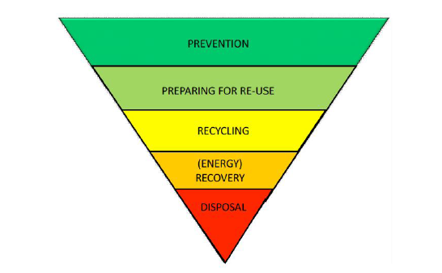
Hulladékpolitika (hierarchia), Forrás:OECD

Slide 30
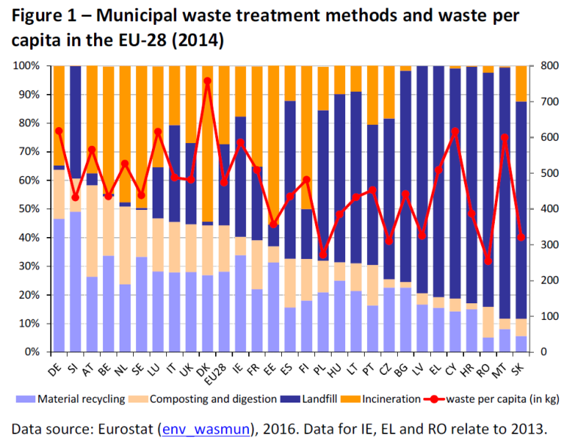
Települési hulladékkezelési módszerek (EU28)

Slide 31
Társadalmi, gazdasági és környezeti hasznok
2030-ig 170000 munkahely
A teljes anyagszükséglet 20%-os csökkentése 3%-os GDP növekedés
A vállalatok nettó megtakarításai 600 mrd. EUR/év
2015-2035. között 500 millió tonna ÜHG-kibocsátás kerülhető el

Slide 32
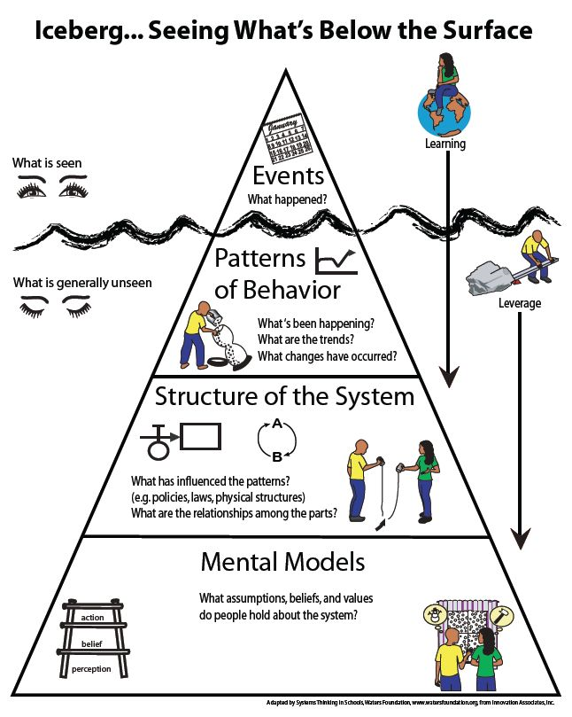
A rendszergondolkodás jéghegye (Maani, Cavana, Systems Thinking, System Dynamics: Managing Change and Complexity. 2007)

Slide 33
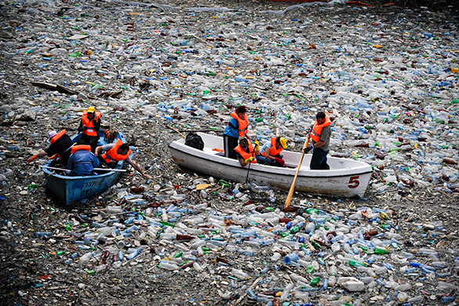
“Oceanfills”

Slide 34
